Slide 1




Universidad Autónoma del Estado de México
Facultad de Arquitectura y Diseño
Maestría en Diseño
2017
Investigar para Diseñar
UNIDAD DE APRENDIZAJE: TALLER DE CONCEPTUALIZACIÓN DEL CONOCIMIENTO
PRIMER SEMESTRE /2017
ELABORACIÓN:
Dra. María Gabriela Villar García.

Slide 2
Guion Explicativo:
El material que a continuación se presenta, esta diseñado para el apoyo de la Unidad de Aprendizaje de Taller de Conceptualización del Conocimiento de la Maestría en Diseño primer semestre.
La Unidad de Aprendizaje (U. A.) TALLER DE CONCEPTUALIZACIÓN DEL CONOCIMIENTO, se identifica dentro del currículo de la Maestría en Diseño, que se imparte en la Facultad de Arquitectura y Diseño (FAD), de la Universidad Autónoma del Estado de México (UAEM). Es una U. A. de tipo práctico, obligatoria, cuyo objetivo es demostrar por parte del alumno(a) la adquisición de las competencias cognitivas, disciplinarias, interdisciplinarias y transdisciplinarias; así como de las competencias genéricas: instrumentales, interpersonales y sistémicas, en el proyecto de investigación que será planteado en el primer semestre lectivo.

Slide 3
Guion Explicativo:
El producto de la U. A. TALLER DE CONCEPTUALIZACIÓN DEL CONOCIMIENTO, es el planteamiento de un Proyecto de Investigación a partir de identificar o problematizar acerca de un objeto/sujeto de investigación dentro del área del Diseño; para ello, el alumno(a) deberá realizar su descripción, planteamiento y justificación. así como abordar diferentes enfoques teórico-metodológicos que le ayuden comprenderlo. Será necesario reconocer la importancia de la investigación para resolver necesidades en le área del diseño.

Slide 4
Guion Explicativo:
El desarrollo del curso se establece como Taller, en donde el alumno(a) en forma grupal e individual recibe orientación por parte del profesor, acerca del método y teorías a seguir para la organización y fundamentación, que lo lleve a presentar el Estado del Arte en el área que aborda. La evaluación por tanto, es continua, según la presentación de evidencias de desempeño, que se traducen en avances dentro del Proyecto de Investigación.

Slide 5
Consideraciones:
El Proyecto de Investigación para su presentación deberá ajustarse al formato de protocolo establecido por el Comité de Maestría de la FAD; formato que a manera de protocolo, otorga el registro institucional del título de la investigación, para continuar con el proceso de Evaluación de grado.
La visión de esta U. A. es la de la aplicación del conocimiento dentro del ámbito del Diseño e iniciar el debate teórico metodológico investigativo de la disciplina dentro de un contexto determinado, que permitan emplearse como satisfactores a problemáticas que pueda resolver el maestrante como parte del compromiso social que tiene la universidad pública.

Slide 6
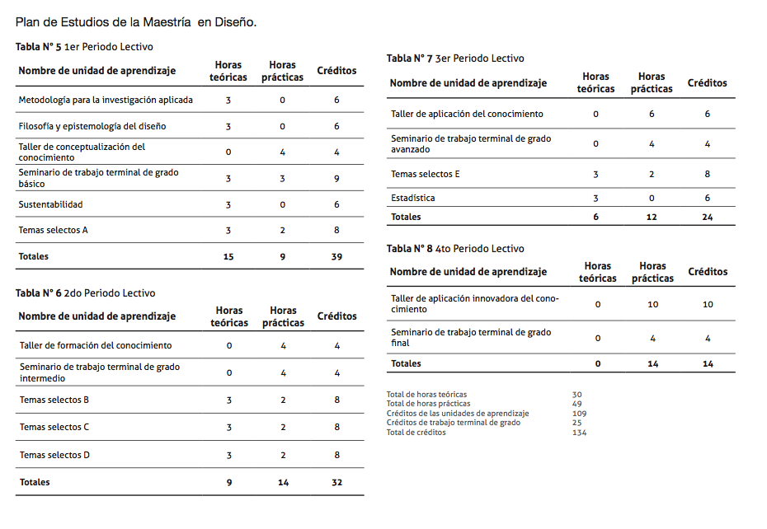
MAPA DE ASIGNATURAS
La ubicación en el Programa de Maestría

Slide 7

Presentación:
Sólo el 1% de los diseñadores gráficos en México, cuentan con estudios de posgrado.
Fuente: Cálculos del IMCO con información del INEGI, la ANUIES, Reforma y datos propios. Datos de la ENOE al cuarto trimestre de 2013. http://imco.org.mx/comparacarreras/#!/carrera/213

Slide 8

Presentación:
Como antecedente
Históricamente el diseñador gráfico nace proponiendo una alternativa ideológica a la sociedad, pasando el tiempo, el interés principal fue la producción material a través de la industria cultural, posteriormente el diseño gráfico concentro sus esfuerzos hacía una ideología mercantilista y de consumo.
Lectura “La necesidad metodológica” de Luz del Carmen Vilchis

Slide 9
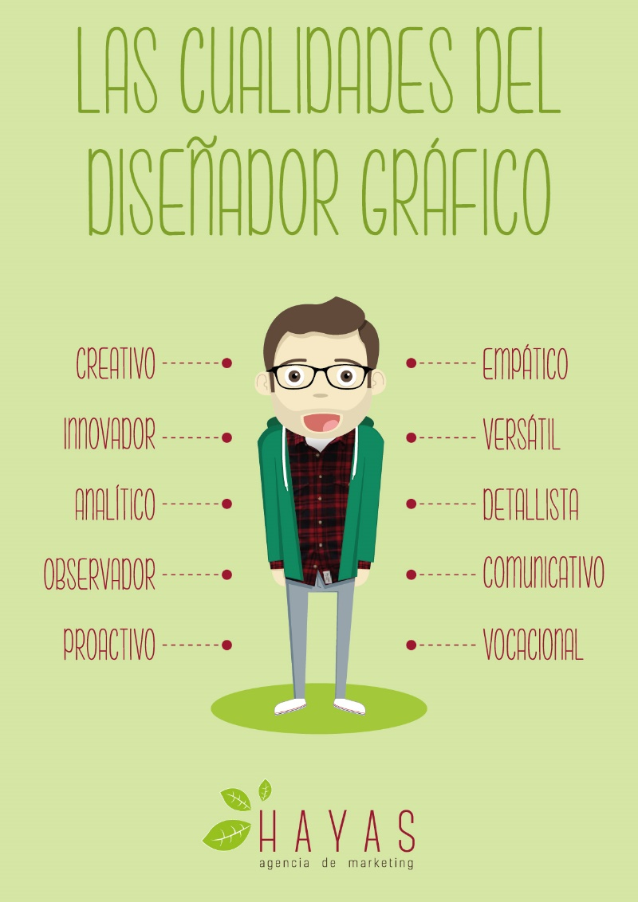
Presentación:
Como antecedente
En este contexto se puede entender que al diseñador se le observara como una persona práctica, que da soluciones creativas a problemáticas y necesidades específicas. Hoy en día la mirada hacía el diseñador ha evolucionado, se considera ya a la figura de un investigador que genera conocimiento. En este contexto la trayectoria hacía el ámbito de la investigación tiene que plantear sus directrices.

Slide 10


Antecedentes:
Desde que el diseño gráfico, es reconocido como disciplina académica, surge el interés por vincularlo a la investigación. En México son muchos los esfuerzos que se realizan y apoyos para la Investigación en Ciencia y Tecnología, es muy reciente el interés por distintas dependencias por apoyar la Investigación en las Ciencias Sociales y Humanidades.

Slide 11
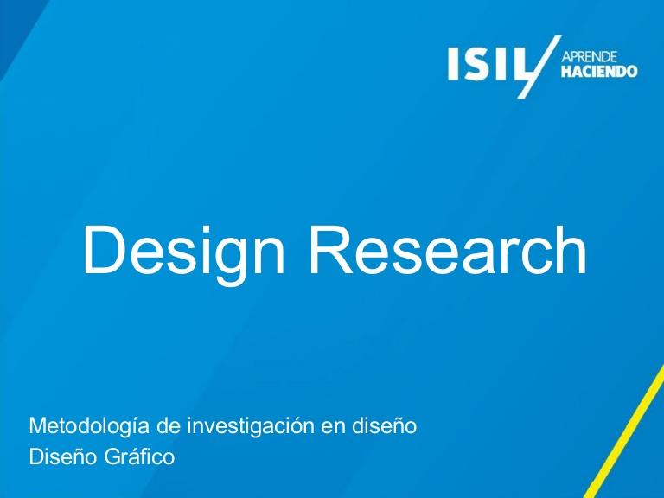
Desarrollo:
Al día de hoy la disciplina del diseño en lo general no se encuentra reconocida como área prioritaria, sin embargo resulta evidente que los esfuerzos desde el área académica seguirán siendo el impulso para que cada día tanto en México como en otros países de Latinoamérica la investigación del y para el diseño pueda posicionarse y por tanto se le otorgue su justo valor.

Slide 12

Sobre la investigación para el diseño
1. En lo general la Investigación del diseño en torno al sector social está orientada a mejorar la calidad de vida de la sociedad a partir de acciones diseñísticas que impacten precisamente en este ámbito.
2. Tanto la actividad del diseño como la investigación están condicionadas por distintos factores como el económico, el social, el cultural por mencionar algunos. Las necesidades y problemáticas que se pueden abordar desde la investigación en diseño son tan bastas como lo expone Margolin (2000).

Slide 13
Sobre la investigación para el diseño
“Debido que el tema de la Investigación de diseño no sólo se refiere a los productos sino también a la respuesta humana, las técnicas de investigación para el diseño deben ser necesariamente diversas”.
Las actividades relacionadas con la investigación del diseño se difunden en diversos congresos y se cuenta ya con publicaciones de calidad. Se puede decir que esta disciplina esta madurando y por tanto en palabras de Margolin (2000)
“Puede decirse que el interés en los estudios de diseño ha crecido en paralelo con la atención creciente que se presta hoy en día a la investigación sobre diseño, actividad cuyo espectro es extremadamente amplio”. Por tanto considerar limitar la actividad investigativa en el área del diseño conllevaría a cerrar las posibilidades de desarrollo y aplicación.

Slide 14

Desarrollo:
Investigación Cualitativa y Diseño
La investigación de orden cualitativo en el área que se aborda, por su naturaleza, encuentra en la subjetividad una de sus fortalezas, expresadas en el intento de explicar y comprender los significados e interacciones individuales y colectivos de los receptores en los textos del diseño.

Slide 15

Investigación Cualitativa y Diseño
El esfuerzo que se distingue en este tipo de investigación y que resulta de interés para ésta disciplina, se centra en la flexibilidad que ésta ofrece
Se reconoce que las interrogantes que se generan en este tipo de investigación no requieren de un rigor científico, surgen o nacen de la experiencia empírica, de la interacción de sujetos con objetos (textos del diseño).

Slide 16

Lectura:
Álvarez Gayou, Juan (2011), Cómo hacer investigación cualitativa. Fundamentos y metodología. Barcelona, España. Paidós Educador.
Se trata […] de acercamientos que se fundamentan en diversas corrientes teóricas de la sociología, la psicología, la antropología, la lingüística, etcétera, que muestran la realidad subjetiva y la realidad social, íntimamente relacionada, donde se inscriben las conductas y acciones humanas. A su vez, estos acercamientos parten de producciones teóricas distintas, como el constructivismo social, la etnografía, la fenomenología, la búsqueda de interpretaciones y significados, así como el uso de diversas técnicas de recolección y análisis de la información, como la observación participante, las entrevistas, el análisis de textos y testimonios etc. (Álvarez-Gayou, 2003: 41).

Slide 17

Investigación Cualitativa y Diseño
El estudio cualitativo desde la postura descrita en la introducción, representa una estrategia para comprender e interpretar los productos, las imágenes y las representaciones generadas por el diseño; las significaciones y los aspectos emocionales que orientan desde los profundo en palabras de Serbia (2007) los comportamientos de los actores sociales.
Lectura Serbia, J. (agosto, 2007). Diseño, muestreo y análisis en la investigación cualitativa. HOLOGRAMÁtica. Año IV, número 7. Facultad de Ciencias Sociales UNLZ Argentina., pp. 123-146. Recuperado de http://www.cienciared.com.ar/ra/usr/3/206/n7_vol3pp123_146.pdf.

Slide 18

Investigación Cualitativa y Diseño
La investigación cualitativa se distingue porque es:
Abierta y flexible, permite al investigador analizar e interpreta la subjetividad a fin de registrar datos.
Este tipo de investigación se orienta a la búsqueda de la comprensión de los discursos individuales o grupales (colectivos) que los sujetos expresan en contextos a textos, es ahí donde las creencias, deseos, valores y pautas de significación se manifiestan.

Slide 19

La investigación cualitativa desde la disciplina del diseño debe reconocer:
a) El investigador cualitativo desde esta área, debe desarrollar conceptos a partir de datos que le posibiliten establecer un ejercicio intelectual que rebase el mito de una profesión meramente técnica, permitiendo situar e está dentro de un esquema y de un colectivo reflexivo, creativo, metodológico y capaz de resolver cualquier situación del orden sociocultural que requiera de su labor.

Slide 20

La investigación cualitativa desde la disciplina del diseño debe reconocer:
b) El investigador cualitativo del diseño debe observar con una perspectiva holística. El contexto, la historia de vida, la situación emocional y las particularidades de los receptores, deben ser considerados como elementos que conforman un marco de referencia para la investigación de este tipo. Los actores que intervienen o intervendrán en el proceso de diseño deben mirarse desde esta perspectiva.

Slide 21

La investigación cualitativa desde la disciplina del diseño debe reconocer:
c) Los diseñadores han ofrecido por largo tiempo una connotación de colectivo sensible frente a situaciones que requieren de su participación, por tanto se aleja de sus creencias, perspectivas y predisposiciones para dar paso a una visión en donde todas las perspectivas son valiosas, por lo que todos los escenarios, textos y personas son sujetos de investigación para la conformación de textos (objetos) de diseño.

Slide 22

Investigación cualitativa para la disciplina del diseño:
1.
Detectar la necesidad y/o un fenómeno sociocultural, que requiera de la intervención de la disciplina del diseño para ser resuelta en su totalidad o en lo específico, es decir la resolución de alguna arista desde esta disciplina.

Slide 23

Investigación cualitativa para la disciplina del diseño:
2.
Definir la pregunta de investigación.
El qué, el cómo y el para qué, deberán ser las guías para la redacción.

Slide 24

Investigación cualitativa para la disciplina del diseño:
3.
Definición del tema; la redacción de este rubro permitirá la concientización de las variables detectadas en la necesidad y la pregunta de investigación.

Slide 25

Investigación cualitativa para la disciplina del diseño:
4.
Viabilidad del proyecto. Se refiere a la revisión sobre la realidad circunstancial del diseñador para resolver la necesidad o intervenir en el fenómeno.
5. Definir objetivos.

Slide 26

Investigación cualitativa para la disciplina del diseño:
6.
Definir los objetivos específicos; estos deberán corresponder a las variables ya explícitas en la temática redactada.
7.
Búsqueda y revisión de fuentes bibliográficas, hemerográficas y otras.
Elaboración de un primer marco bibliográfico, hemerográfico y mesográfico.
8.
Elección y fundamentación sobre el paradigma cualitativo de investigación.

Slide 27

Investigación cualitativa para la disciplina del diseño:
9.
Definición del marco referencial y/o paradigma interpretativo de la investigación.
10.
Definición y revisión del grupo al que se dirige la investigación. Hacer énfasis en sus características (Target group).
11.
Definir sobre las herramientas y procedimientos para la obtención de la información

Slide 28

Investigación cualitativa para la disciplina del diseño:
12.
Aplicación de las herramientas para la recolección de datos necesarios.
13.
Revisión de la información obtenida en todas sus partes
14
Análisis de la información desde una perspectiva holística

Slide 29

Investigación cualitativa para la disciplina del diseño:
15
Síntesis de la información, verificando y corroborando los objetivos correspondientes.
16.
Implementación de la propuesta
17.
Revisión de la propuesta
18.
Elaboración del reporte y propuesta final.

Slide 30

LECTURA:
Villar, M.G., Mora, M. P., Espinosa. M. C., (2015). La interpretación del discurso de los objetos diseñísticos como asociación intertextual. En Emi, L. Valdivia, B. López, F. y Robles, O. (comp.), Diálogo en las fronteras (pp. 373-384). México: U de G y UAEM.

Slide 31
Conclusiones
Se refuerza la premisa sobre la necesidad de reconocer desde la disciplina del diseño una serie de pendientes en torno a los aspectos metodológicos de ésta profesión, reconociendo que éste ejercicio ha estado supeditado a áreas de las ciencias sociales, humanidades y otras, por lo que es preciso divulgar los procesos metodológicos que han permitido resultados favorables en ésta disciplina. .
Se reconoce al diseño como una disciplina cuyo marco teórico y metodológico son posibles solo a partir de la interdisciplinairedad.
Los objetos de diseño deben ser resultado de métodos reflexivos frente a necesidades concretas, por tanto la aproximación a los sujetos tendrá que asumirse a partir de métodos que permitan construir o transformar una realidad.

Slide 32
Conclusiones
Se establece a la investigación de orden cualitativo como aquella que permite explicar y comprender los significados de los textos del diseño y en la cual el marco referencial del interaccionismo simbólico, la hermenéutica y la etnografía le han permitido a esta área acercarse a los receptores para obtener productos que resuelvan de manera pertinente necesidades que requieran de las disciplinas del diseño.

Slide 33
Conclusiones
La investigación cualitativa en el área del diseño se enmarca en un ejercicio de orden incluyente, reflexivo, holístico y de apertura a nuevos conocimientos, se trata pues, de reconocer a éste tipo de investigación como una guía sobre el modo para conducir un ejercicio desde la práctica del diseño. Se presentan alternativas del cómo actuar en la vida cotidiana para dar respuesta a necesidades socio culturales que requieran del ejercicio del diseño como disciplina para ofrecer soluciones a la sociedad actual.

Slide 34
Ander Egg, E. (2003). Metodología y práctica del desarrollo de la comunidad. ¿Qué es el desarrollo de la comunidad? Argentina: Lumen.
Álvarez_Gayou, J. (2003). Cómo hacer investigación cualitativa. Fundamentos y metodología. México: Paidós Ibérica.
Beauchot, M. (2000). Tratado de hermenéutica analógica. Hacía un nuevo modelo de interpretación. México: UNAM- ITAC.
Blumer, H (1969). Symbolic Interaction: Perspective and Method. 1 ed Cliffs N.J. Englewood: Prentice Hall.
Castro, M. (1993). La palabra sin fronteras. México: Gobierno del Estado de Yucatán.
Fuentes de
Consulta

Slide 35
Eco, U. (1992). Los límites de la interpretación. México: Lumen.
Galindo, L. (1998) Técnicas de investigación en sociedad, cultura y comunicación. México: Pearson Education.
Gadamer, H. (1977). Verdad y método. Salamanca: Sígueme.
Habermas, J. (1968). Teoría de la acción comunicativa. Crítica de la razón funcionalista. México: Taurus, Alfaguara.
Jeffrey, A. (1992). Sociología cultural. Formas de clasificación en las sociedades complejas. España: Antropos-FLACSO.
Mead, G. (1969). On Social Psychology. The Heritage of Sociology. Chicago: A Series by Morris Janowitz.
Fuentes de
Consulta

Slide 36
Martinez, M. (2014). Ciencia y Arte en la Metodología Cualitativa. México: Trillas.
Ricoeur, P. (2001). La metáfora viva. Madrid: Trotta.
Serbia, J. (agosto, 2007). Diseño, muestreo y análisis en la investigación cualitativa. HOLOGRAMÁtica. Año IV, número 7. Facultad de Ciencias Sociales UNLZ Argentina., pp. 123-146. Recuperado de http://www.cienciared.com.ar/ra/usr/3/206/n7_vol3pp123_146.pdf.
Villar, M.G., Mora, M. P., Espinosa. M. C., (2015). La interpretación del discurso de los objetos diseñísticos como asociación intertextual. En Emi, L. Valdivia, B. López, F. y Robles, O. (comp.), Diálogo en las fronteras (pp. 373-384). México: U de G y UAEM.
Fuentes de
Consulta

